Slide 1
Jellyfish Image data Classicfication
팀명 : 이모 4인분 같은 3인분 주세요
팀장 : 김승순
팀원 : 이선재, 한현종

Slide 2
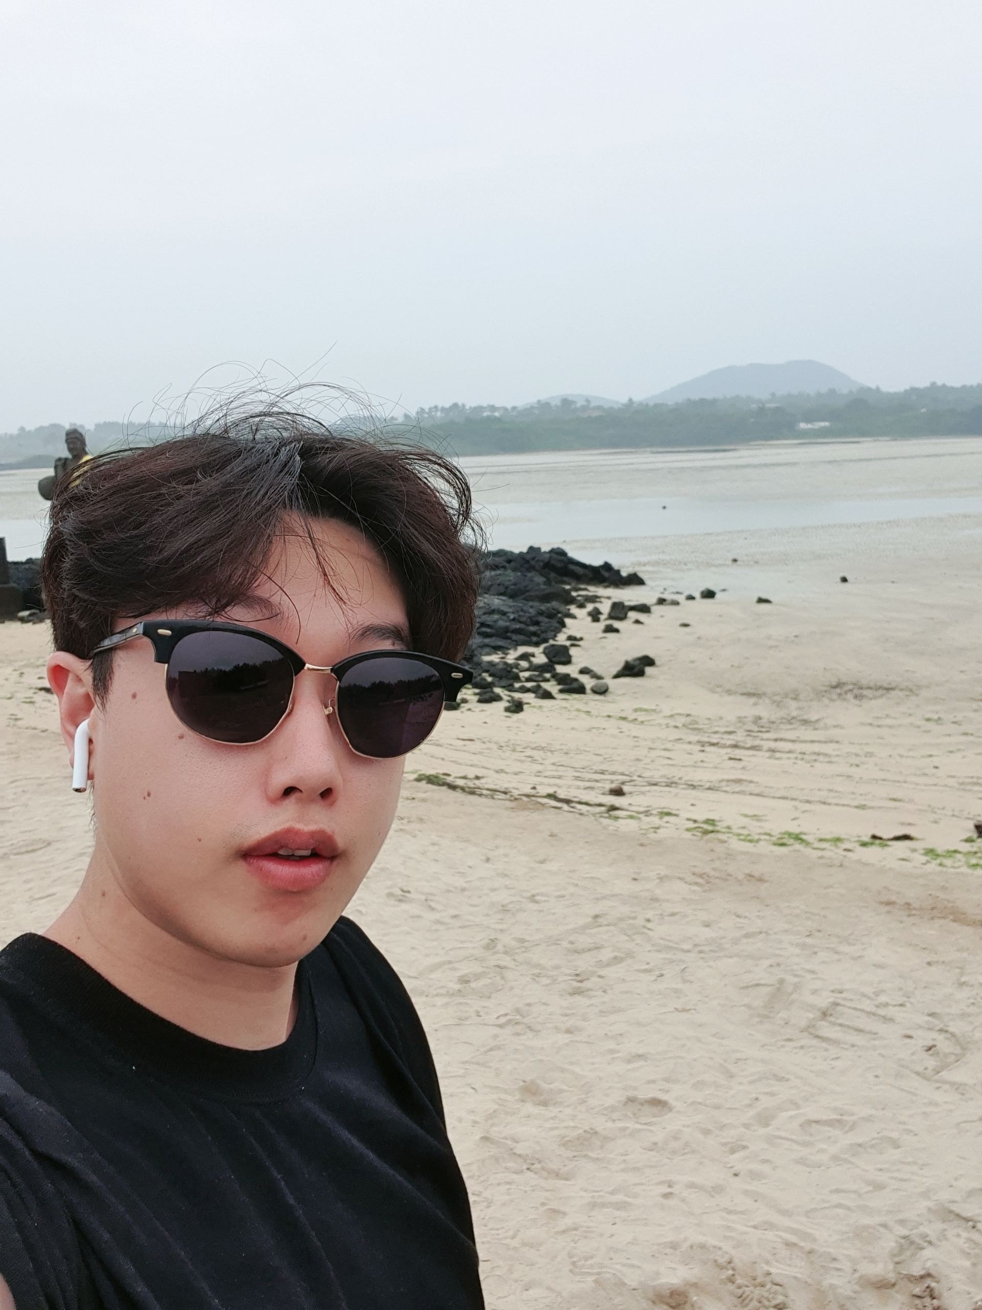

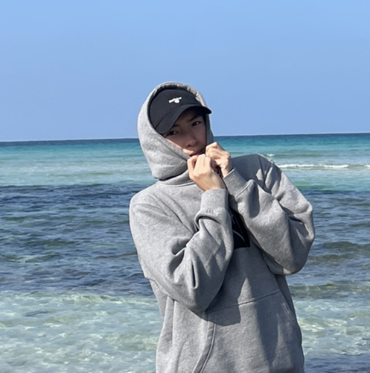
팀 소개 – 4인분 같은 3인분!! 푸짐하다!
김 승 순
하사비스
서울
이 선 재
응
용인
한 현 종
하사비스
용인

Slide 3
목차
01
02
03
04
당면 과제 소개
문제 정의 및 가설 수립
모델 훈련 및 성능 향상
결과 및 비교

Slide 4
과제 소개
목표 : 6종의 해파리 이미지 데이터 분류 모델 제작
데이터 소개
제공 데이터 : 해파리 1종류 당 150개의 이미지 데이터, 총 900개의 이미지

Slide 5
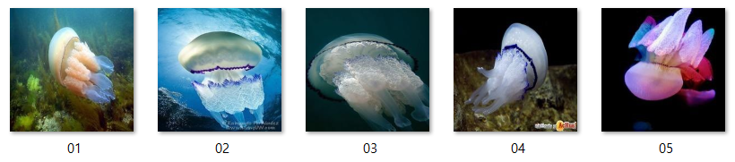
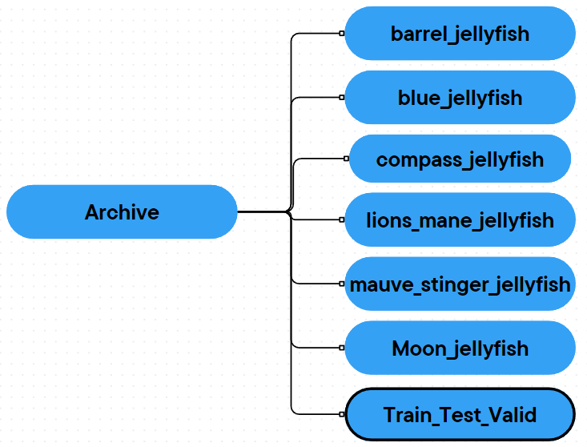
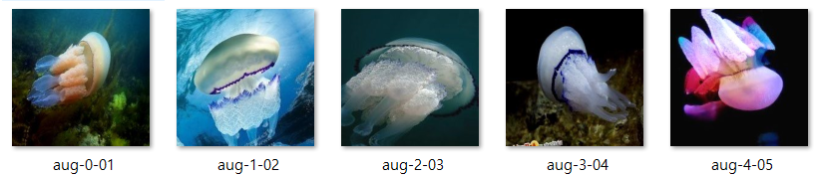
데이터 특성
데이터 출처 : Kaggle
데이터 특징1 : 이미 증강된 데이터
데이터 구성
데이터 특징2 : 부족한 검증 - 테스트 데이터
테스트 데이터 40개(1종류당 6-8개)
검증 데이터 39개(1종류당 6-8개)

Slide 6
문제 정의 - 가설 수립
문제 1 : 너무 적은 데이터
문제 2: 이미 증강 된 데이터
문제 3 : 적절한 모델 선정
가설 1 : 추가 데이터를 수집해야 할 수 있다
가설 2 : 이미 증강된 데이터는 증강 효과가 낮을 수 있다
가설 3 : 전이 학습 모델이 효과적일 수 있다
결론 1 : 직접 만들어보고 성능이 낮으면 추가 하자
결론 2 : 직접 만들면서 검증해보자
결론 3 : 전이 학습 모델은 이미 완성형이다

Slide 7
문제 정의 - 가설 수립
문제 1 : 너무 적은 데이터
문제 2: 이미 증강 된 데이터
문제 3 : 적절한 모델 선정
한가지 결론 : 우리 손으로 직접 만들어 보자
가설 1 : 추가 데이터를 수집해야 할 수 있다
가설 2 : 이미 증강된 데이터는 증강 효과가 낮을 수 있다
가설 3 : 전이 학습 모델이 효과적일 수 있다
결론 1 : 직접 만들어보고 성능이 낮으면 추가 하자
결론 2 : 직접 만들면서 검증해보자
결론 3 : 전이 학습 모델은 이미 너무 훌륭하다

Slide 8
모델 탐색
Kaggle Dataset Notebooks | Jellyfish classification CNN | Jellyfish Detect (10CV Custom ConvMixer) (F1:0.87) | Jellyfish classification pytorch ACC 99% | King_Jellyfish_Simple_Vit_Pytorch_f1_score_0.85
모델 | CNN | ConvMixer | EfficientNet | ViT
성능 | Validation Accuracy: 0.9111 | F1 score : 0.87 | F1 score : 0.99 | F1 score : 0.85

Slide 9
첫번째 모델 CNN

Slide 10
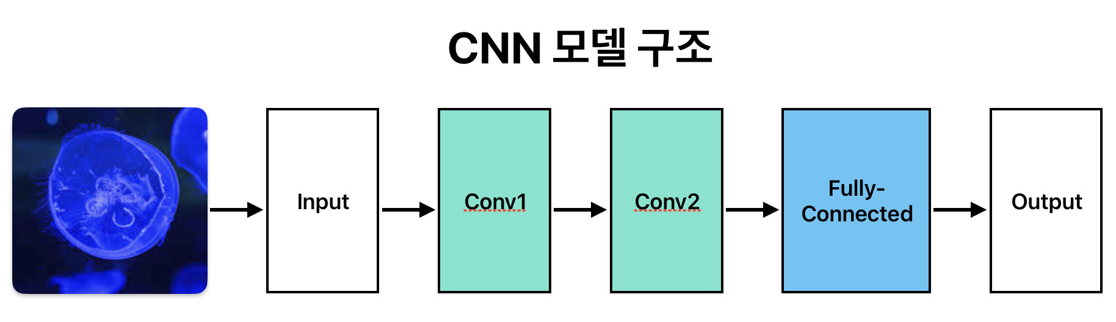
첫번째 모델 - CNN
모델 소개 : Convolution Layer와 Pooling Layer가 결합된 기본적인 합성 곱 신경망
모델의 기본 구조 :
Input Block과 두 개의 Convolution Block 으로 총 세 번의 Convolution과 두 번의 Pooling 계층을 통과한다.
Fully-Connected Block으로 총 두 번의 Dense 계층을 통과한다.
모델 선정 이유 :
여러 모델을 설계하기에 앞서 Base Model의 필요성 인식
순수 설계 모델의 성능 파악 필요성 인식
효과적인 앙상블을 위한 동일한 아키텍처의 필요성 인식

Slide 11
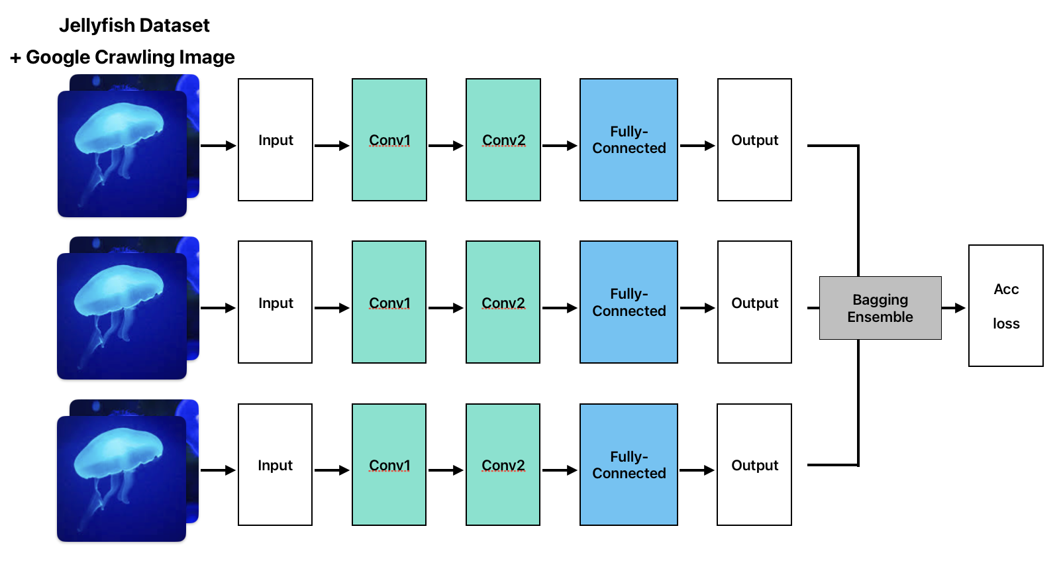
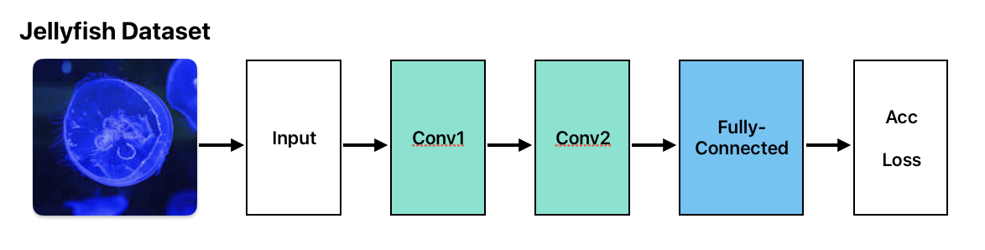
첫번째 모델 - CNN
초기 모델
성능 향상 방안
Jellyfish 데이터셋
CNN 기본 구조
Test Accuracy: 0.7
Test Loss: 1.9
추가데이터 반영
파라미터 조정
Bagging Ensemble
0.7
1.9

Slide 12
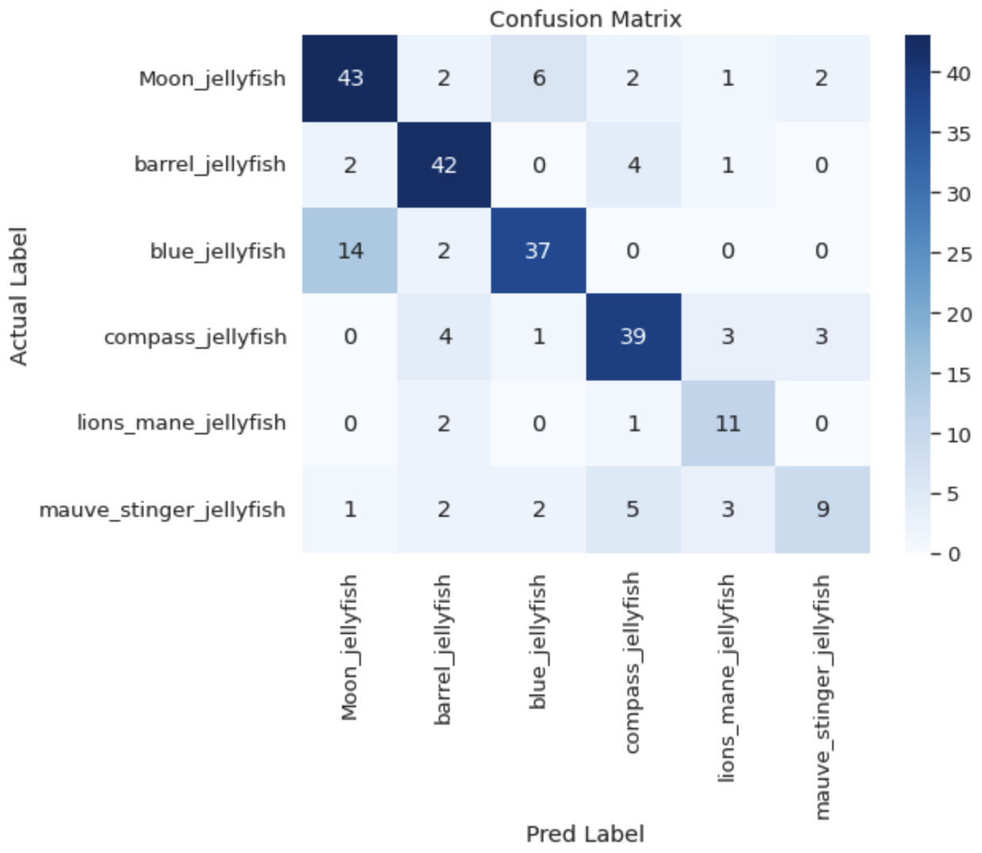
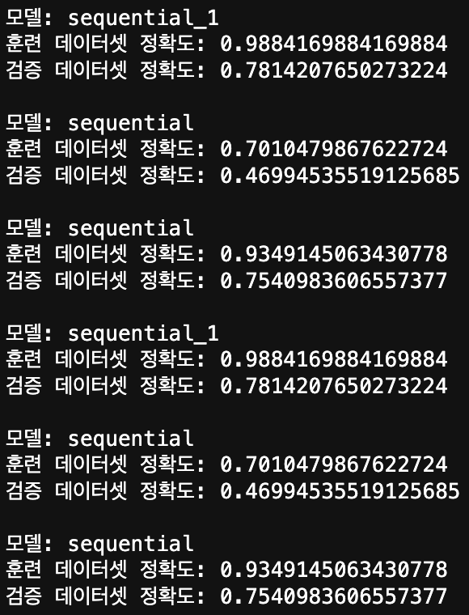
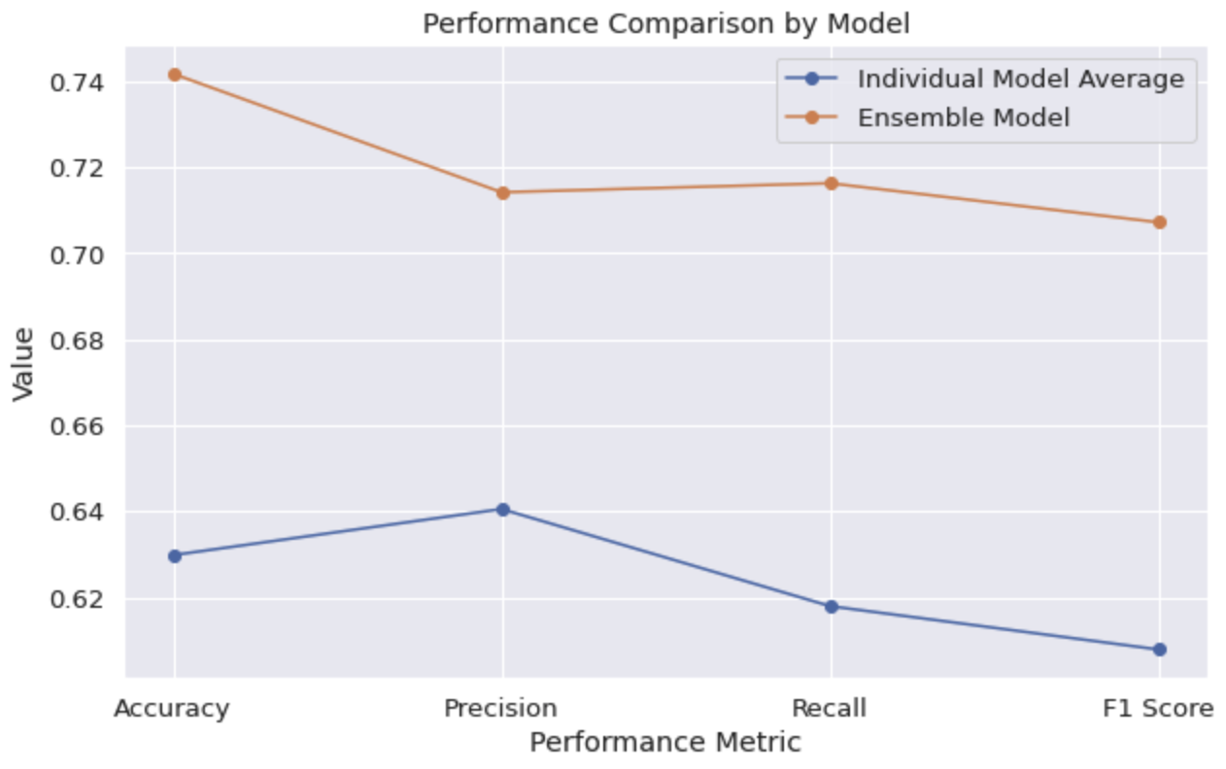
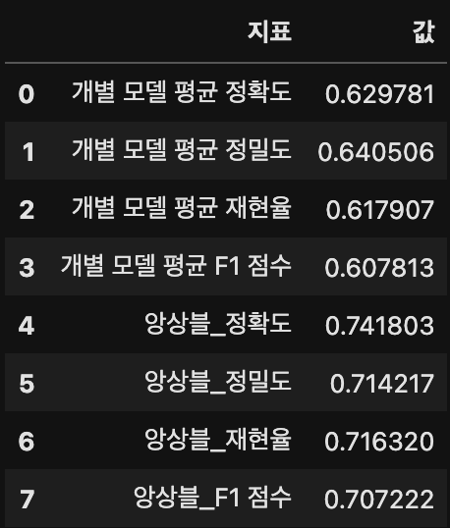
첫번째 모델 - CNN
최종 모델 결과
Ensemble Accuracy: 0.74
Ensemble Precision: 0.71
Ensemble Recall: 0.71
Ensemble F1: 0.7
성능 향상
- Test Accuracy 약 4% 증가
강건성 증가
- 전체적인 평가지표의 밸런스 증가
과적합 방지
- 훈련 데이터와 검증 데이터의 간극 감소

Slide 13
두번째 모델 ConvMixer

Slide 14
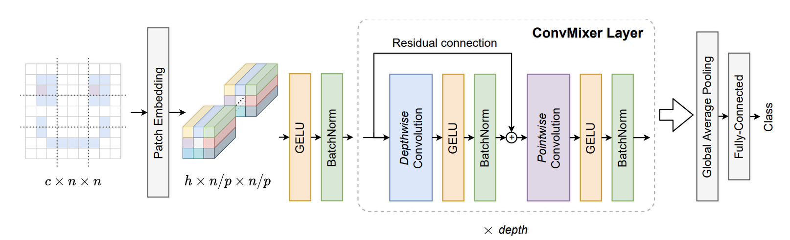
두번째 모델 - ConvMixer
모델 소개
모델 선정 이유 :
ConvMixer는 CNN과 ViT(Vision Transformer)의 장점만을 결합한 모델
ConvMixer는 깊은 층을 구성하면서도 작은 커널 크기를 사용해 적은 양의 데이터에서도 특징을 잘 추출 할 수 있다
Jellyfish의 데이터도 데이터셋이 매우 작아서 적합한 모델중 하나라고 판단
모델의 기본 구조 :
Notes:
CNN의장점
특징 추출
CNN은 이미지의 부분의 특징(local feature)을 추출하는데 효과적인 모델입니다.
CNN의 필터와 풀링을 통해 이러한 작업을 효율적으로 수행할 수 있습니다.
변수감소
Convolution 연산을 통해 입력데이터의 크기를 줄이면서도 중요한 정보는 유지할 수 있습니다.
공간적 불변성
CNN은 이미지 내 객체의 위치가 다르다고해도 동일한 특성들을 잘 인식할 수 있어 이미지 분류에 특히 강한 성능을 보여줍니다.
ViT의 장점
global 한 특징 인식
CNN과 반대로 ViT는 이미지 전체를 token으로 변환해 각 token간관계를 학습하는 모델입니다.
이 과정에서 이미지 전체의 맥락(특징)을 잘 파악할 수 있습니다.
유연성
ViT는 다양한 크기의 이미지에 적용이 가능합니다.
즉, CNN의 특징을 살리기 위해 이미지의 크기를 축소하여도 유연하게 적용이 가능합니다.

Slide 15
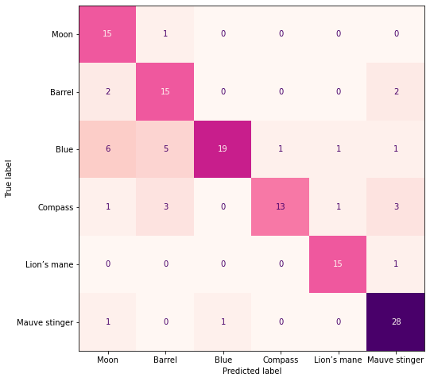
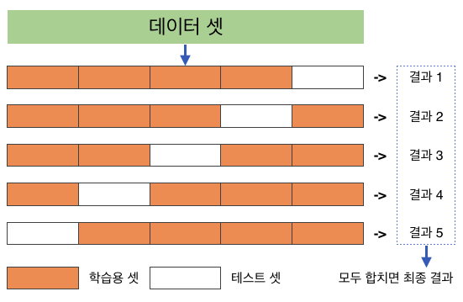
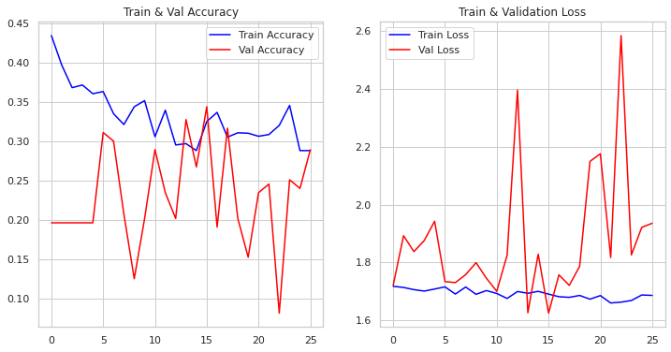
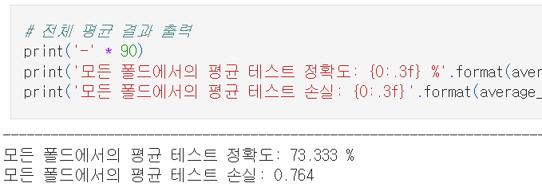
두번째 모델 - ConvMixer
초기 모델
성능 향상 방안
최종 모델 결과
Jellyfish 데이터셋
ConvMixer 기본 구조
Test Accuracy: 0.274
Test Loss: 1.64
추가 데이터 반영
파라미터 조정
K-fold

Slide 16
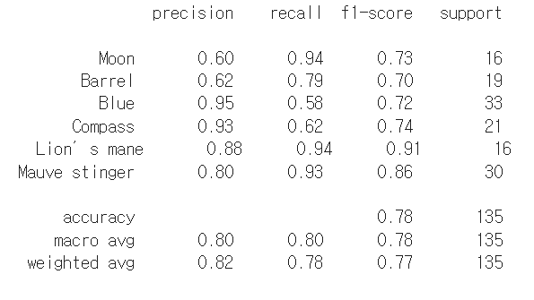
두번째 모델 - ConvMixer
초기 모델
성능 향상 방안
최종 모델
Jellyfish 데이터셋
ConvMixer 기본 구조
Test Accuracy: 0.274
Test Loss: 1.64
추가 데이터 반영
파라미터 조정
K-fold
정확도 약 46%p 개선

Slide 17
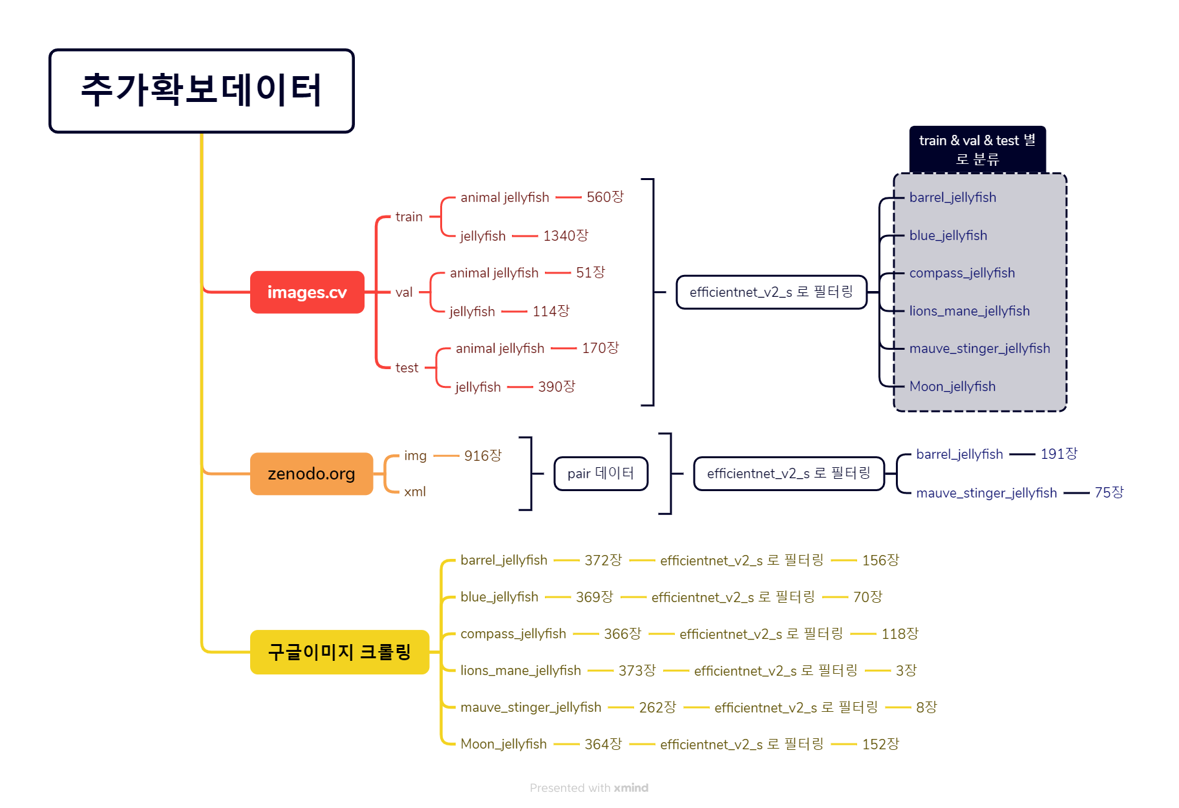
데이터 추가
추가 데이터 목록
Image.cv
Zenodo.org
구글 이미지 크롤링
추가 데이터 전처리 방안:
전이 학습 모델인 EfficientNet을 활용한 분류 및 라벨링 진행

Slide 18
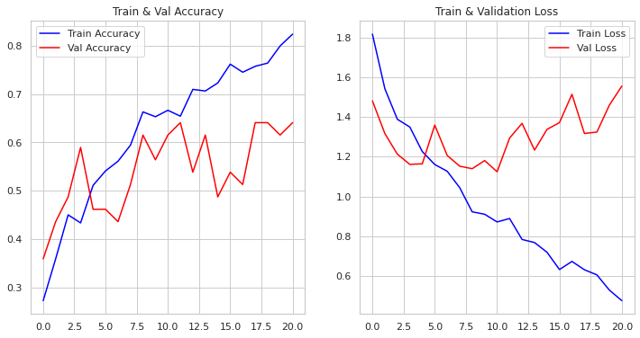
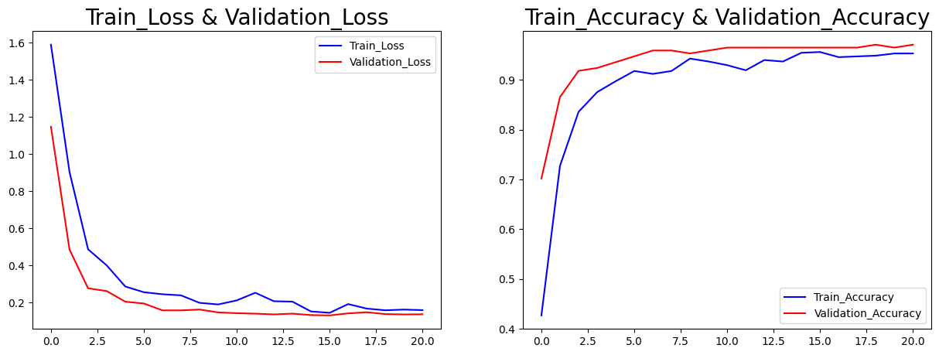
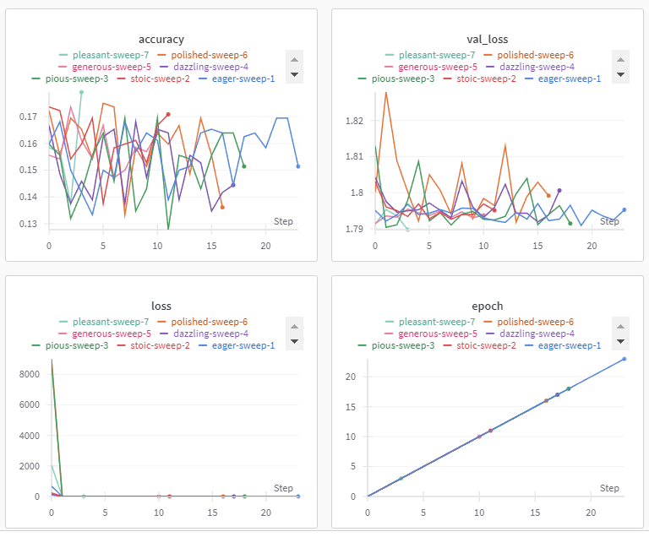
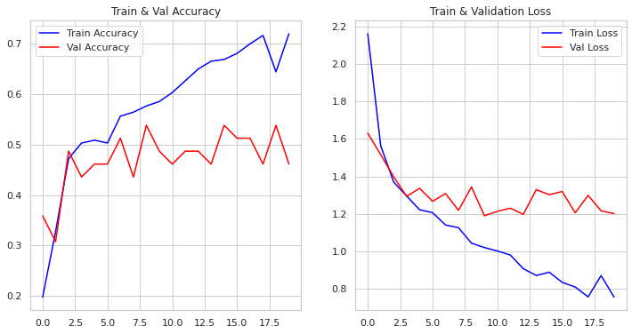
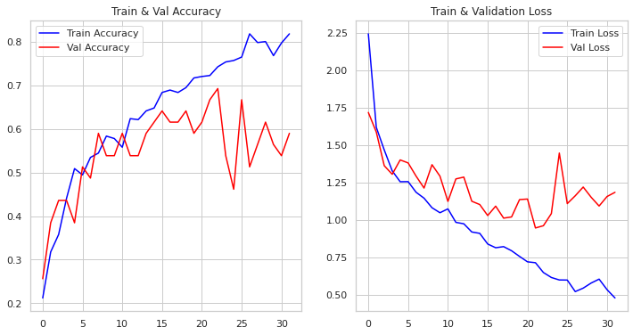
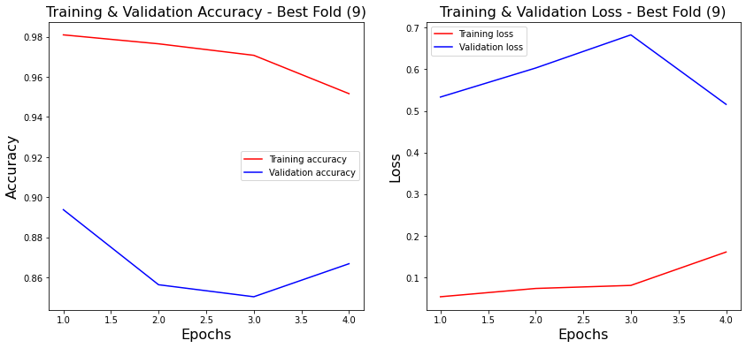
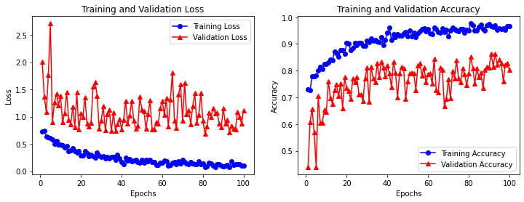
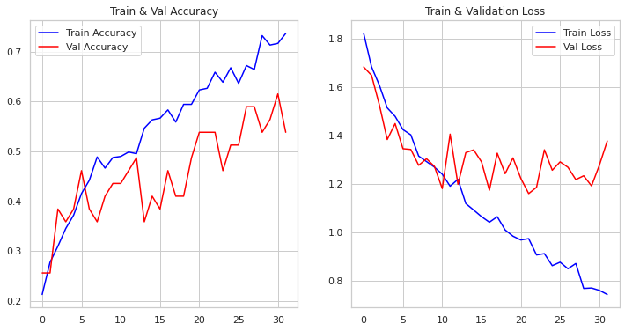
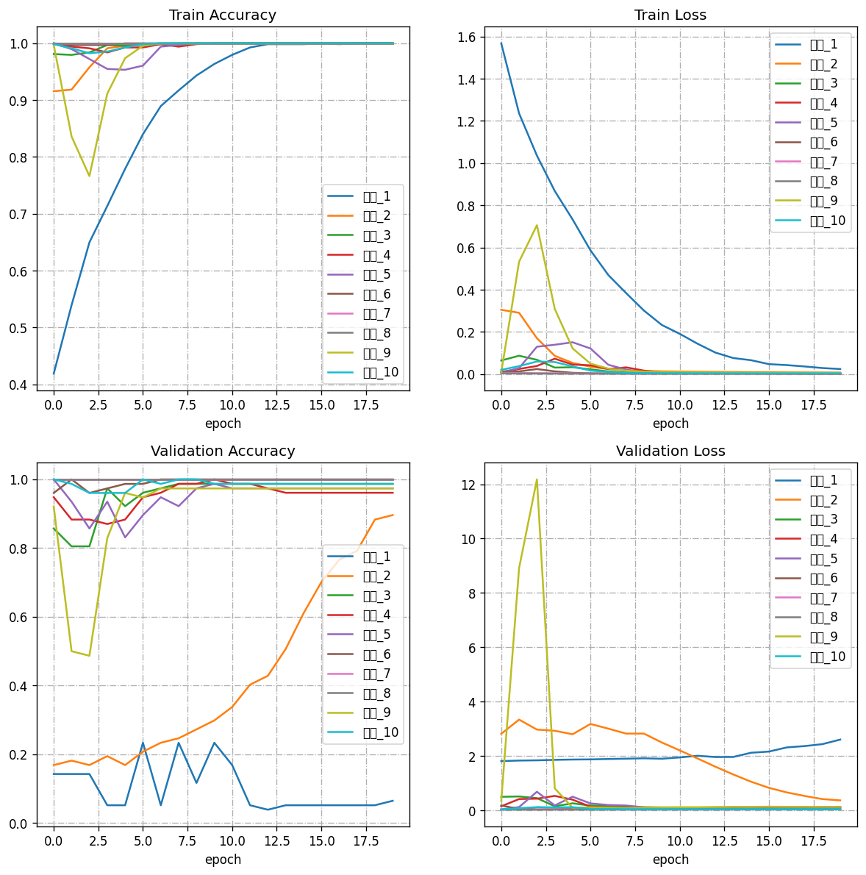
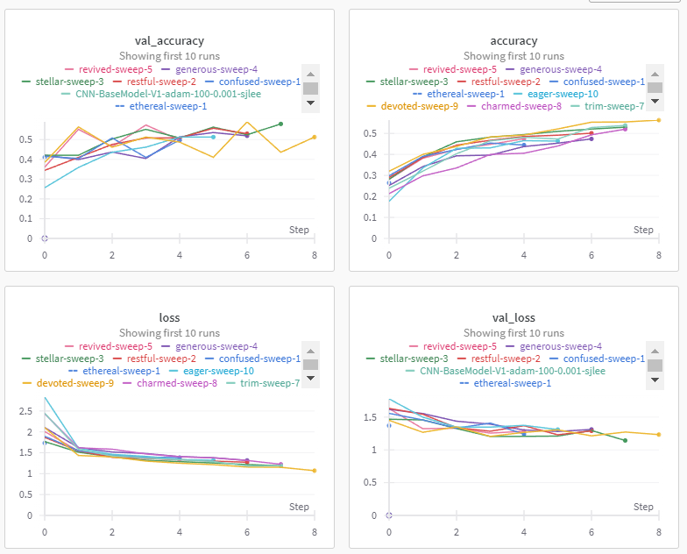
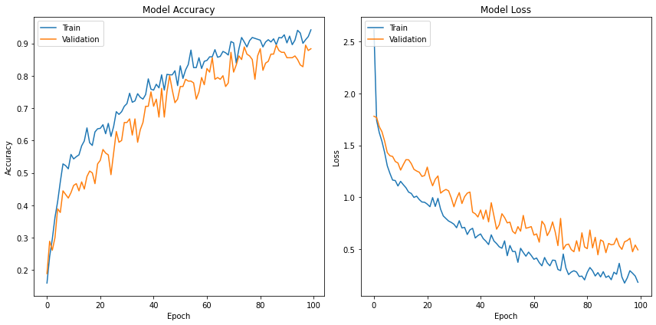

Slide 19
결과 비교

Slide 20
그렇다면 전이 학습은?

Slide 21
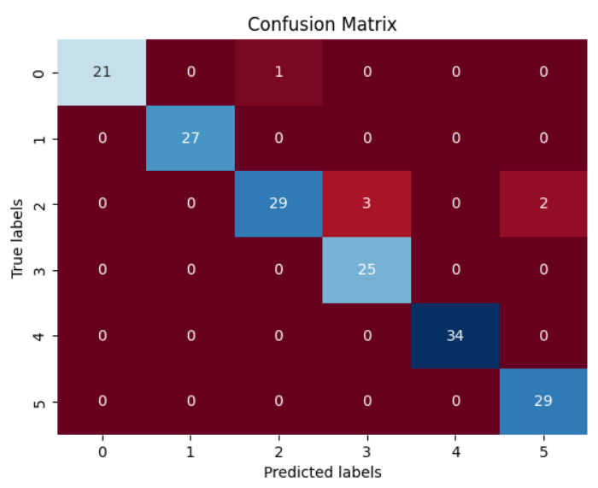
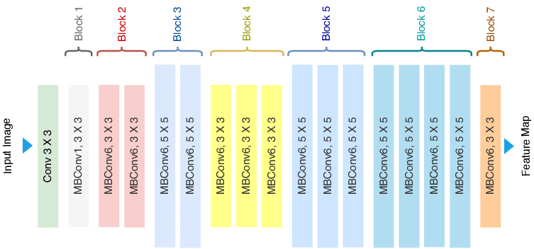
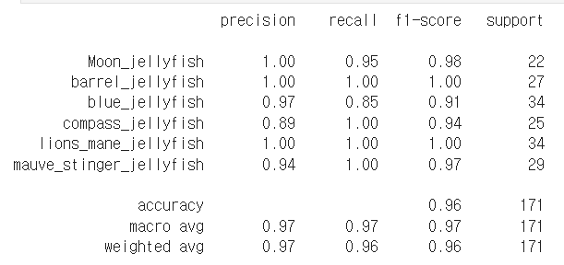
전이학습 모델1: EfficientNet
모델 소개 :
모델 성능:
EfficientNet 은 Google에서 개발된 CNN 아키텍처로, ImageNet 등의 대규모 이미지 데이터셋을 통해 사전 학습된 모델이다

Slide 22
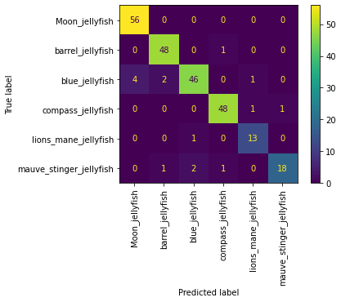
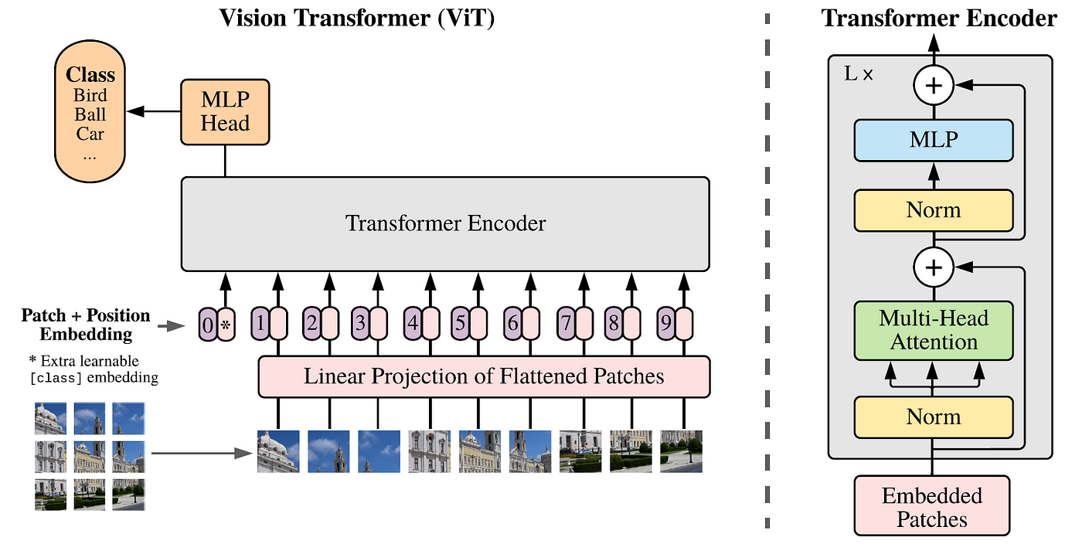
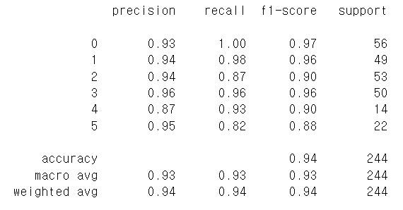
전이학습 모델2: ViT
모델 소개
모델 성능
ViT(Vision Transformer)는 Google에서 개발된 모델로 기존의 CNN 방식에서 벗어나 NLP에서 주로 쓰이는 Transformer 구조를 CV에 적용했다
Notes:
Vit_b_16은 ViT(Vision Transformer) 모델의 한 예시로 비전 태스크에 특화된 Vision Transformer의 한 구조
ViT의 핵심 아이디어는 이미지를 작은 패치로 나누고, 각 패치를 벡터로 변환한 후 트랜스포머의 입력으로 사용하는 것
ViT의 구조는 크게 두 가지 파트로 나뉩니다.
Patch Embeddings: 이미지를 일정한 크기의 패치로 나누어 각 패치를 하나의 벡터로 변환하는 부분입니다. 이를 위해 기존의 합성곱(Convolutional) 레이어 대신에 선형 변환을 사용합니다.
Transformer Encoder: 변환된 패치 벡터를 입력으로 사용하는 트랜스포머 인코더입니다. 이를 통해 이미지 전체의 전역 정보를 이해하고 각 패치 간의 관계를 학습할 수 있습니다.
ViT의 핵심 아이디어는 이미지를 작은 패치로 나누고, 각 패치를 벡터로 변환한 후 트랜스포머의 입력으로 사용하는 것
https://www.youtube.com/watch?v=91Qipj5NMnk
https://www.youtube.com/watch?v=0kgDve_vC1o

Slide 23
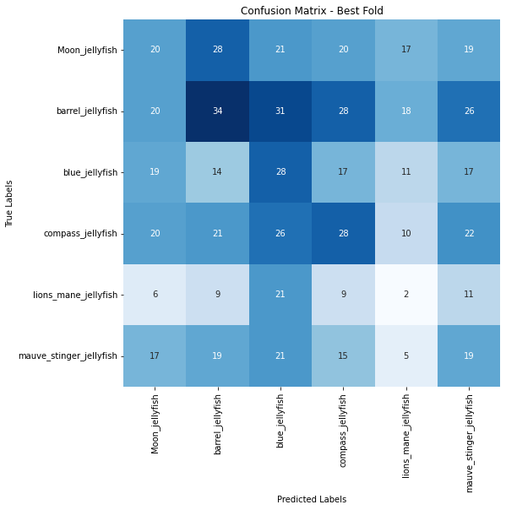
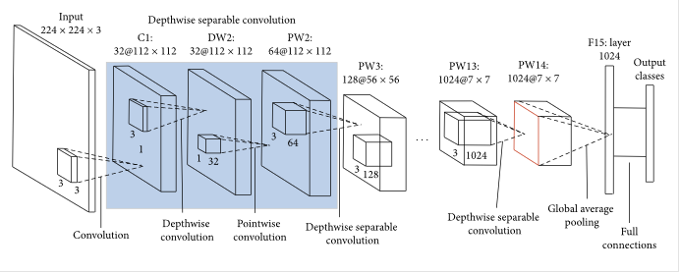
전이학습 모델3: MobileNet
모델 소개
모델 성능
MobileNet은 는 Google에서 개발된 모델로 모바일 및 임베디드 기기에서 경량화된 딥러닝 모델이 필요한 경우에 많이 사용된다
Notes:
MobileNet의 주요 특징은 다음과 같습니다:
Depthwise Separable Convolution: MobileNet은 일반적인 3x3 컨볼루션 대신에 Depthwise Separable Convolution을 사용합니다. 이는 공간적인 필터와 채널 간의 필터를 각각 수행하여 모델을 효율적으로 만듭니다. 이로써 더 적은 파라미터와 연산량을 가지면서도 비교적 높은 성능을 달성할 수 있습니다.
Width Multiplier: MobileNet은 모델의 너비를 조절할 수 있는 Width Multiplier를 도입하여 모델을 경량화하고 메모리 및 연산 비용을 줄일 수 있습니다. Width Multiplier는 모델의 중간 채널 수를 조절하여 모델 크기를 조절하는 역할을 합니다.
Resolution Multiplier: 입력 이미지의 해상도를 조절하여 모델 크기를 더욱 효과적으로 조절할 수 있습니다. 이는 모델을 작은 이미지에 적용할 때 유용합니다.

Slide 24
최종 성능 비교

Slide 25
최종 결과 비교
모델 명 | CNN | ConvMixer w/ K-fold | EfficientNet | ViT | MobileNet
전이학습 여부 | X | X | O | O | O

Slide 26
회고
팀원 | 김 승 순 | 이 선 재 | 한 현 종
Keep | 제한된 상황(작은 데이터셋)에서 최적의 성능을 이끌어 내기 위해 Ablation study형식으로 실험을 설계하며 모델 성능을 끌어올려봤다.(+앙상블 구현 & 효과 확인) | 모델 간 구조 차이를 파악하며 진행했다. 성능을 향상시키는 방법을 탐구하고 그 결과를 분석했다. | 전이학습이라는 쉬운 길을 선택하지 않고, 내손으로 만들어보려고 노력했다
Problem | W&B라는 툴의 긍정적인 면(MNIST의 빠른 성능 최적화)를 보고 모델 최적화에 대한 경계심을 놓고 도구에 기대려 한것 | 데이터 형상을 다루는 부분이 많이 부족하다. 마음이 조급해지면 파악했던 코드들이 머리 속에서 꼬이게 된다. | 아직까지 기초적인 코딩에서 막히는 부분이 생긴다
Try | 전이학습모델을 통한 모델 최적화 및 최고성능 달성 도전 | 데이터 전처리부터 학습 결과 시각화까지 반복 학습이 필요하다. | 파이썬에 대한 기초공부, 텐서플로우에 대한 기초공부를 더 해봐야할 것 같다
총 평 | 쉬운길(전이학습, 데이터셋 병합)을 선택하지 않고 다양한 시도를 해보았다는 점이 만족스럽다. 이전보다 팀플과정에서 과도하게 욕심부리지 않고 팀원들과 조율해서 프로젝트를 완료할 수 있어서 이전의 TRY를 조금은 달성할 수 있어서 기뻤다. | 팀프로젝트가 아직 많이 어려웠고, 민폐가 되지 않을까 걱정이 많이 됐지만, 팀원분들이 잘 이끌어 주셔서 잘 마무리할 수 있었다. 앞으로의 학습을 성실하게 이어 나갈 충분한 동기부여가 되었다. | 여러명이 한가지 모델을 만들고 개선한다는게 어색했지만, 확실히 사람이 모여야 시너지가 생기고 성장할 수 있다는 걸 느꼈다

